Slide 1
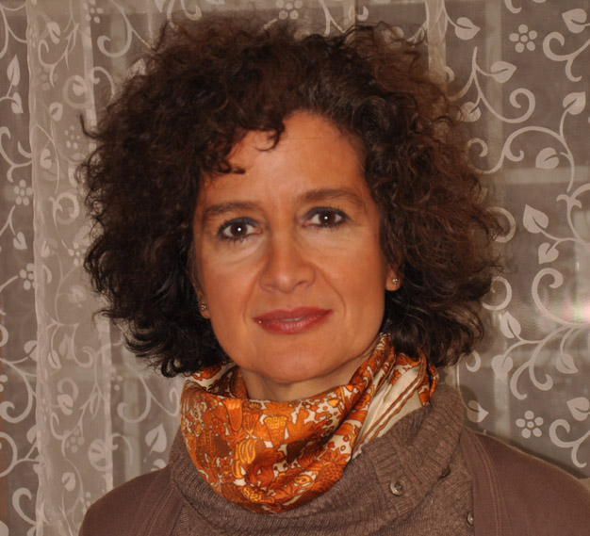
Sessione Plenaria 1
La promozione della farmacia clinica in Italia: stato dell’arte ed orizzonti
Dott.ssa Roberta di Turi
La dott.ssa Di Turi è laureata in Farmacia e specializzata in Farmacia Ospedaliera.
Attualmente ricopre il ruolo di Direttore del Dipartimento dei Servizi dell’ASL Roma 3.
È autrice di oltre 40 pubblicazioni scientifiche, nell’ambito della Farmacologia e Farmacoepidemiologia, pubblicate su riviste nazionali ed internazionali.
Ricopre dal 2014 il ruolo di Segretario Generale FASSID Area SiNaFO.
Interverrà nella sessione con una relazione dal titolo:
«Rendicontazione e riconoscimenti dell’attività di farmacia clinica»

Slide 2
Rendicontazione e riconoscimenti di farmacia clinica
XI Congresso nazionale SIFaCT
Farmacia clinica ospedaliera e territoriale :
Strumenti, metodi e risultati
Roberta di Turi
Segretario Generale SiNaFO
Verona 19 - 21 ottobre 2023

Slide 3


Evoluzione dell’attività della Farmacia Ospedaliera nella normativa nazionale
da officina farmaceutica (*) … a pharmaceutical care (**) … a farmacia clinica (***)
art.122, T.U. n.1265/1934: servizio di approvvigionamento dei medicinali ai reparti ospedalieri
con divieto di dispensazione sul territorio: Cons. Stato n.19/1948 (*)
art 12 e art. 22 DPR 128/1969: ordinamento interno dei servizi ospedalieri (*)
Specificazione servizi di diagnosi e cura / Farmacia Interna
art.25, Legge n.833/1978: servizio di diagnosi e cura: Consiglio di Stato n.841/1993
aperto al day hospital (**)
art.8, Legge n.405/2001: erogazione di medicinali sul territorio per patologie con ritorno periodico
e per continuità terapeutica in sede di dimissione ospedaliera (**)
art. 11, Legge n.69/2009: prestazione di servizi complementari all’assistenza ospedaliera
anche in home care (***)
art. 1, Legge n.38/2010: prestazioni di beni e di servizi per la cura della salute e la terapia del dolore
intra et extra moenia ospedaliere (***)

Slide 4
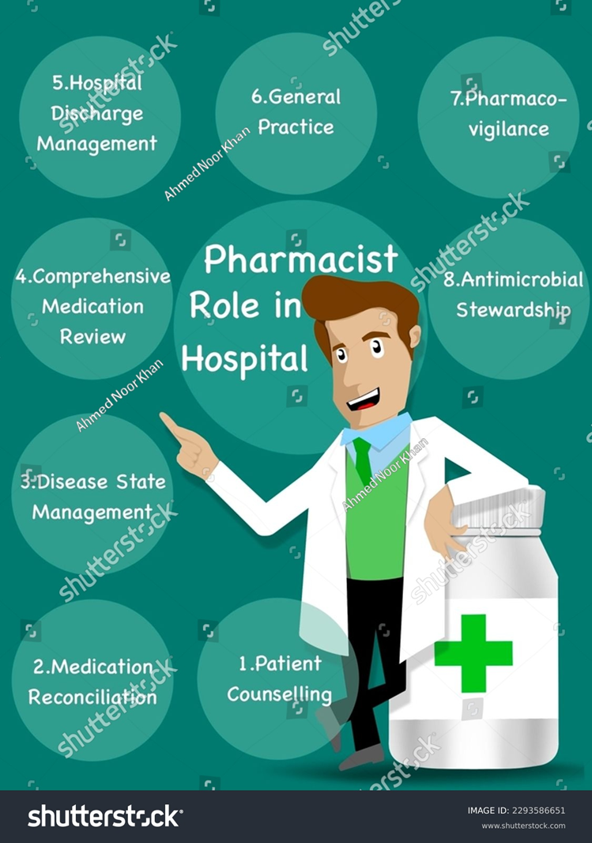
Evoluzione dell’attività nel mondo reale
L’evoluzione della professione del farmacista SSN negli ultimi anni quindi con attività multidimensionali (logistiche, analitiche, manageriali e cliniche) è stata esponenziale ma non è stata accompagnata da adeguata evoluzione normativa e tantomeno nei numeri degli organici.

Slide 5
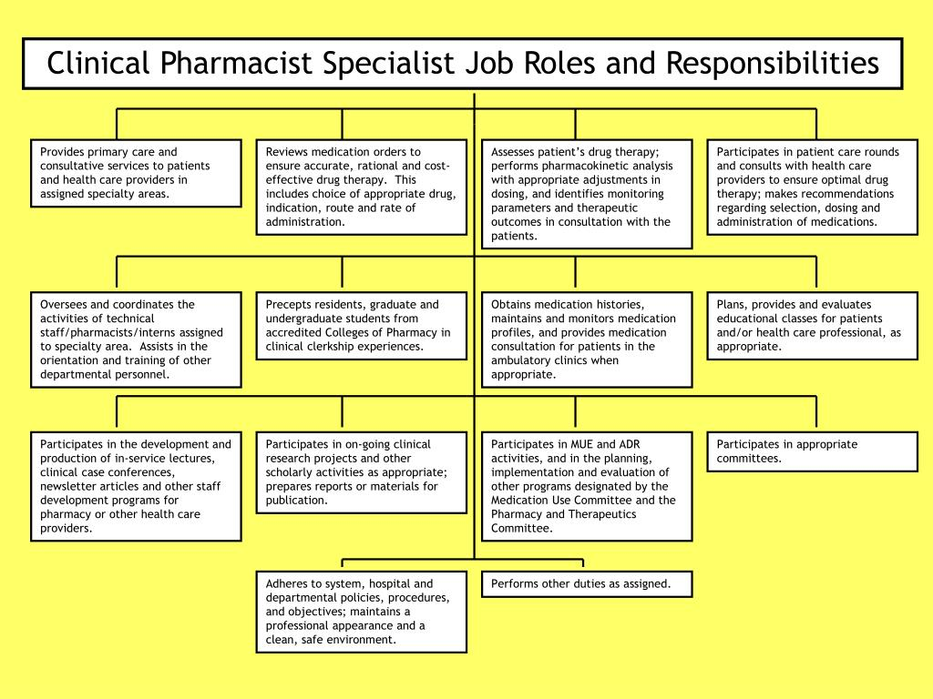
Il Farmacista in Europa

Slide 6
Evoluzione dell’attività e standard
Le attività sanitarie del farmacista SSN sono rivolte all’Ospedale e al Territorio che, a loro volta, pur avendo esigenze difformi, svolgono attività diverse ma complementari e, comunque, funzionali al benessere del cittadino come base per garantire l'assistenza sanitaria in tutti i contesti nazionali in termini di efficacia, efficienza e sicurezza.
In questo contesto è evidente che nel calcolo di standard questi elementi hanno un peso rilevante e che soprattutto la mancanza di Modelli Organizzativi standardizzati rende più complicata la definizione univoca degli stessi che, pur se definiti come valore minimo, debbono necessariamente essere riadattati alla realtà regionale e, alcune volte, nelle stesse regioni, in funzione del contesto specifico in cui si opera.

Slide 7
Normative sugli standard
Decreto Ministeriale 2 aprile 2015 n. 70 Regolamento recante definizione degli standard qualitativi, strutturali, tecnologici e quantitativi relativi all'assistenza ospedaliera. (G.U. 4 giugno 2015, n. 127)
DM 71” (DELIBERA DEL CONSIGLIO DEI MINISTRI 21 aprile 2022 Delibera sostitutiva dell’intesa della Conferenza Stato-regioni, relativa allo schema di decreto del Ministro della salute, concernente il regolamento recante «Modelli e standard per lo sviluppo dell’assistenza territoriale nel Servizio sanitario nazionale». GU Serie Generale n.102 del 03-05-2022), che detta gli standard per l’assistenza territoriale, approvato il 21 aprile dal Consiglio dei ministri, nonostante la mancata intesa con le Regioni (varato quindi con Dpcm).
DM 77/2022: NUOVI MODELLI E STANDARD PER LO SVILUPPO DELL’ASSISTENZA TERRITORIALE NEL SSN

Slide 8
Tavolo tecnico AGENAS
TAVOLO TEMATICO
 | Stakeholder (Società scientifica, Federazione/Ordine, Sindacato, Azienda) |  | Contenuto criticità da esprimere per punti
 |  |  | Criticità rilevata (DM 70) |  | Criticità rilevata (DM 77)
ID | Nome | Tipologia (Menù tendina) | Contenuto | Fonti delle evidenze a supporto (dati primari, studio, survey, indagine, interviste, opinione esperti, esperienze sul campo) | Contenuto | Fonti delle evidenze a supporto (dati primari, studio, survey, indagine, interviste, opinione esperti, esperienze sul campo)
 | Indicare il nome dello stakeholder | Sindacato medici | Descrizione sintetica della criticità | Descrivere | Descrizione sintetica della criticità | Descrivere
1 | FEDERAZIONE FASSID | AREE AIPAC - SINAFO- SNR | pagina 2, punto 5, lettera b: “… tra i requisiti di accreditamento la presenza di servizi sanitari idonei…”Aggiungere: “Laboratori Analisi, Radiologie e Farmacie”. | Non esiste fonte primaria ma garantirebbe il requisito di qualità e sicurezza delle cure nei servizi accreditati con il SSN | 1) SOMMARIO: dopo il capitolo 10 aggiungere il capitolo 11: “ASSISTENZA DOMICILIARE”:“ASSISTENZA FARMACEUTICA DI DISTRETTO E TERRITORIALE” | Principali Riferimenti normativi per l'assistenza farmaceutica da prevedere sui punti indicati del DM 77: - in premessa si fa presente che la materia, che riguarda l’assistenza farmaceutica ospedaliera e dei servizi farmaceutici territoriali, è normata all’interno dei due DPR (483 e 484) che hanno individuato e distinto le due discipline ospedaliera e territoriale. quindi per il territorio si evidenziano la Legge 23 dicembre 1978, n. 833 - Istituzione del servizio sanitario nazionale, Art. 14 punto n: le Unità sanitarie locali nell'ambito delle proprie competenze, l'unità sanitaria locale provvede in particolare: n) all'assistenza farmaceutica e alla vigilanza sulle farmacie e Art. 28 attraverso le farmacie di cui sono titolari enti pubblici e le farmacie di cui sono titolari i privati, tutte convenzionate secondo i criteri e le modalità di cui agli articoli 43 e 48. - Le ispezioni in farmacia sono disciplinate in via generale dagli art. 111 e art. 127 R.D. n. 1265/1934, ed è poi sottoposta alle singole leggi regionali. - Legge 22-12-1975 n. 685 Disciplina degli stupefacenti e sostanze psicotrope. Prevenzione, cura e riabilitazione dei relativi stati di tossicodipendenza. - D.P.R. 9 ottobre 1990, n. 309 - Testo unico in materia di disciplina degli stupefacenti - LEGGE 16 novembre 2001, n. 405. Conversione in legge, con modificazioni, del decreto-legge 18 settembre 2001, n. 347, recante interventi urgenti in materia di spesa sanitaria. - Il DPCM 12 gennaio 2017, pubblicato il 18 marzo in Gazzetta Ufficiale - Supplemento n.15, definisce i nuovi LEA e sostituisce integralmente il DPCM 29 novembre 2001.
2 | FEDERAZIONE FASSID | AREE AIPAC - SINAFO- SNR | Al punto 5 lettera m: “… prevedere… il piano di riorganizzazione per gli ospedali di piccole dimensioni;” Aggiungere: “gli standard minimi di funzionalità, che tengano conto della orografia del territorio, oltre ai posti letto anche i servizi sanitari minimi, Laboratori Analisi, Radiologie e Farmacie, organizzati, se non come strutture complesse, almeno come Strutture Semplici, afferenti ad hub del territorio, essenziali per il buon funzionamento dell’ospedale rimasto aperto”. | Fonte primaria il DM 70 stesso quando fissa tali strutture in ogni Ospedale sede di Dea di I° livello ed una UOC ogni 150/300.000 mila assistiti. Altri riferimenti sono, ad esempio, per la farmcaeutica dal DPR 128/69, mentre la legge 405 del 2001 delinea il quadro riguardante la continuità terapeutica ospedale territorio. | 1) Nel capitolo 2, pagina 4 - “2. SVILUPPO DELL’ASSISTENZA TERRITORIALE NEL SSN”, dopo il punto 3: “attraverso l’integrazione tra assistenza sanitaria e sociale…” aggiungere il seguente punto: “attraverso l’assistenza farmaceutica integrata con i servizi di comunità del distretto, con la medicina di base per la presa in carico delle fragilità, malattie rare, dei bisogni delle disabilità, delle tossicodipendenze, della prevenzione con le campagne di vaccinazione; garantisce inoltre sul territorio in stretta collaborazione con i Medici specialisti, quelli di Medicina Generale ed i Pediatri di Libera Scelta, interventi di appropriatezza prescrittiva, di farmacovigilanza, dispositivo-vigilanza, farmaco-epidemiologia, sperimentazione clinica sul territorio, informazione consapevole ma anche il monitoraggio e controllo della spesa attraverso la vigilanza sulle farmacie convenzionate con il SSN;" | Oltre ai riferimenti normativi sopra previsti si portano a supporto le normative regionali sull'assistenza farmaceutica del territorio, farmacovigilanza, flusssi e monitoraggio AIFA in cui i dirigenti aframacisti del territorio pubblico hanno un uolo detrminante autorizzativoe e di controllo e gestione spesa
3 | FEDERAZIONE FASSID | AREA SINAFO | ALLEGATO 1: Premessa obiettivi e ambito di applicazione:3) A pagina 6, terzo capoverso, - “L’ospedale integra la propria funzione con gli altri servizi del territorio…”Aggiungere: “…l’assistenza farmaceutica per la gestione integrata dei PDT per la presa in carico delle fragilità e delle cronicità”. | Fonte primaria il DM 70 stesso quando fissa tali strutture in ogni Ospedale sede di Dea di I° livello ed una UOC ogni 150/300.000 mila assistiti. Altri riferimenti sono, ad esempio, per la farmcaeutica dal DPR 128/69, mentre la legge 405 del 2001 delinea il quadro riguardante la continuità terapeutica ospedale territorio. | 1) pag. 4, dopo il punto 5: “con modelli di servizi digitalizzati, utili per l’individuazione delle persone da assistere e per la gestione dei loro percorsi,…” aggiungere il seguente punto:“con modelli informativi integrati con piattaforme nazionali e regionali per gestire i registri AIFA ed i flussi farmaci e dispositivi medici e della ricetta dematerializzata, nonché per la verifica a monte ed il controllo delle spese convenzionate (farmaci, protesica, visite specialistiche, esami diagnostici e di laboratorio); il tutto in funzione dell’implementazione del FSE;” | Ruolo essenziale per la gestione dell'appropriatezza/sicurezza/consumi/spesa
4 | FEDERAZIONE FASSID | AREA SINAFO | A pagina 6 punto 1.3 – “In materia di qualità e sicurezza strutturale…”aggiungere tra i requisiti strutturali gli adeguamenti delle Unità di Manipolazione Antiblastici nelle Farmacie Ospedaliere in ogni ospedale che gestisce allestimento farmaci oncologici. | “Documento di lineeguida per la sicurezza e la salute dei lavoratori esposti a chemioterapici antiblastici in ambiente sanitario”. (Repertorio atti n. 736). (GU Serie Generale n.236 del 07-10-1999) | 1) TABELLA 1, pagina 8 “Cooperazione funzionale delle figure che costituiscono l’équipe multiprofessionale“, dopo il terzo punto “Specialista” aggiungere il seguente punto:“Farmacista dell’assistenza Territoriale: Referente delle valutazioni e risposte, con presa in carico dei bisogni di assistenza farmaceutica del territorio. | La multidisciplinarietà diventa essenziale per la presa in carico dell'assistito
5 | FEDERAZIONE FASSID | AREA SINAFO | 2. Classificazione delle strutture ospedaliere: A pagina 7 e pag. 8 – si evidenzia il refuso che non vede la farmacia ospedaliera, quindi ripristinare il vecchio decreto 70 con l’aggiunta della Farmacia Ospedaliera quale servizio sanitario essenziale previsto dal DPR 128 ancora attuale, quindi correggere: - 2.1, ultimo capoverso, dopo “i posti letto dedicati…” aggiungere: “servizi sanitari dedicati (laboratori analisi, radiologie, farmacie, trasfusionali, ecc.);- 2.2, rigo 5°, dopo “…diagnostica laboratoristica…” aggiungere: “la Farmacia Ospedaliera” - 2.3, 3° capoverso de “I Presidi Ospedalieri di I livello… “ aggiungere: “la Farmacia Ospedaliera”- 2.4 “I Presidi Ospedalieri di II livello…sono strutture dotate di DEA di II livello”. Aggiungere: “La Farmacia Ospedaliera” - 2.5 in automatico l’aggiunta della Farmacia ospedaliera verrà prevista nelle strutture private accreditate e non. | Fonte primaria il DM 70 stesso quando fissa tali strutture in ogni Ospedale sede di Dea di I° livello ed una UOC ogni 150/300.000 mila assistiti. Altri riferimenti sono, ad esempio, per la farmcaeutica dal DPR 128/69, mentre la legge 405 del 2001 delinea il quadro riguardante la continuità terapeutica ospedale territorio. | 1) Al capitolo 4. “DISTRETTO: FUNZIONI E STANDARD ORGANIZZATIVI” - pagina 13, dopo il punto: - almeno 1 Ospedale di Comunità dotato di 20 posti letto ogni 50.000 - 100.000 abitanti. Aggiungere il seguente punto:“almeno 1 unità di Farmaceutica territoriale per ogni Distretto, afferente ad un’unica struttura complessa di Azienda Territoriale ASL” | Vedi i riferimenti e le note di cui sopra. Per la definizione minima dei fabbisogni si veda il Manuale sugli Standard edito nel 2017 da parte di SiNaFO con la collaborazione delle Società Scientifiche SIFO e SIFACT. Si sottolinea il ruolo di terzietà della figura professionale del dirigente farmacista e l'imprescindibile ruolo gestionale, risorse e budget, oltre che specifico professionale/sanitario, che deve essere garantito attaraverso strutture gestionali, come UOC o UOSD, o UOS.
6 | FEDERAZIONE FASSID | AREA SINAFO | 3.1 - pagina 9. Sulle Aree aggiungere: l’Area della Assistenza Farmaceutica | Fonte primaria il DM 70 stesso quando fissa tali strutture in ogni Ospedale sede di Dea di I° livello ed una UOC ogni 150/300.000 mila assistiti. Altri riferimenti sono, ad esempio, per la farmcaeutica dal DPR 128/69, mentre la legge 405 del 2001 delinea il quadro riguardante la continuità terapeutica ospedale territorio. | 1) pagina 14 – primo capoverso “In particolare l’organizzazione del Distretto… deve garantire”, dopo il terzo punto: “l'erogazione delle prestazioni sanitarie a rilevanza sociale…” aggiungere: “l’assistenza farmaceutica, quale ambito specialistico specifico, che viene erogata attraverso le farmacie pubbliche e private, convenzionate con il SSN, e le prestazioni direttamente garantite dai Servizi Farmaceutici Territoriali delle ASL a cui sono state demandate, oltre alla garanzia dell’assistenza farmaceutica del Distretto e quella prevista dai LEA ma anche quelle rivenienti dall’ex Medico provinciale in fatto di vigilanza e controllo della farmaceutica pubblica e privata relativa anche al settore degli stupefacenti.” | Vedi i riferiemnti normativi di cui sopra
7 | FEDERAZIONE FASSID | AREA SINAFO | 8.Reti Ospedaliere 7) Inserire a pagina 20: “la Rete dell’assistenza Farmaceutica Pubblica” tra quelle dei Servizi Sanitari che sarà integrata, per la parte relativa all’assistenza farmaceutica, non solo tra tutte le reti degli ospedali del territorio ma anche con la farmaceutica territoriale e distrettuali e con le reti di terapia del dolore, delle malattie rare, della riabilitazione e lungodegenza, ma nche con la farmacia dei servizi. | Fonte primaria il DM 70 stesso quando fissa tali strutture in ogni Ospedale sede di Dea di I° livello ed una UOC ogni 150/300.000 mila assistiti. Altri riferimenti sono, ad esempio, per la farmcaeutica dal DPR 128/69, mentre la legge 405 del 2001 delinea il quadro riguardante la continuità terapeutica ospedale territorio. | 1) pagina 16 - CASA DELLA COMUNITÀ aggiungere:“almeno 1 unità di Farmaceutica territoriale per ogni Distretto, afferente ad un’unica struttura complessa di Azienda Territoriale ASL che garantisca l’assistenza di farmaci, dispositivi medici e la continuità ospedale/territorio.” ed inserire il farmacista tra gli specialisti. | Vedi i riferimenti normativi di cui sopra
8 | FEDERAZIONE FASSID | AREA SINAFO | A punto 8.2.2.2, pagina 22 - aggiungere la Farmacia ospedaliera per assicurare la tempestività delle cure come farmaci e dispositivi medici d’urgenza. | Fonte primaria il DM 70 stesso quando fissa tali strutture in ogni Ospedale sede di Dea di I° livello ed una UOC ogni 150/300.000 mila assistiti. Altri riferimenti sono, ad esempio, per la farmcaeutica dal DPR 128/69, mentre la legge 405 del 2001 delinea il quadro riguardante la continuità terapeutica ospedale territorio. | 1) Inserire nella Tabella 4 di pagina 19: “Servizi previsti da standard nelle Case della Comunità”, la seguente tabella: Servizio Farmaceutico territoriale, dove sia OBBLIGATORIO negli HUB e FACOLTATIVO negli SPOIKE | Vedi i riferimenti normativi di cui sopra
9 | FEDERAZIONE FASSID | AREA SINAFO | Al punto 8.2.2.3, pagina 23 - aggiungere tra gli standard “il Servizio di Farmacia Ospedaliera”, (giustificato dall’emergenza poiché trattasi di urgenza con sale operatorie altamente specialistiche). | Fonte primaria il DM 70 stesso quando fissa tali strutture in ogni Ospedale sede di Dea di I° livello ed una UOC ogni 150/300.000 mila assistiti. Altri riferimenti sono, ad esempio, per la farmcaeutica dal DPR 128/69, mentre la legge 405 del 2001 delinea il quadro riguardante la continuità terapeutica ospedale territorio. | 1) Dopo il Capitolo 10 “Assistenza Domiciliare” aggiungere ex novo il capitolo: “ASSISTENZA FARMACEUTICA TERRITORIALE: Per la farmaceutica territoriale si deve partire dalle competenze dell’ex Medico Provinciale trasferite all’area farmaceutica dalla legge 833 del 78 fino ad arrivare alla garanzia dei Nuovi LEA (gennaio 2017) ed alle diverse normative nazionali e regionali che richiamano compiti e responsabilità della farmaceutica per quanto riguarda le attività ad essa connesse sul territorio. Si deve tenere in conto una mappatura sintetica delle diverse attività territoriali e di indicatori, riproducibili, ragionati sul dato inconfutabile del bacino di utenza distrettuale, ovvero di “popolazione assistibile”. Quindi la complessità territoriale legata in particolare all’erogazione puntuale dell’assistenza farmaceutica verso: • il Distretto o i Distretti presenti sul territorio della ASL, le Case di Comunità, gli Hospice, le RSA, i Sert, l’assistenza domiciliare, le vaccinazioni, l’ossigenoterapia domiciliare, la protesica ed ogni altro di competenza farmaceutica; • la garanzia della continuità ospedale/territorio (compresa la legge 405/2001 e s.m.i.) • la verifica dell'appropriatezza prescrittiva; • la gestione di nuove patologie complesse, ad es. le malattie rare e quelle croniche (fragilità) • il controllo farmaceutico non solo delle strutture ASL ma anche delle strutture esterne/accreditate/convenzionate afferenti al territorio e delle Strutture Penitenziarie; • la gestione dei flussi informativi; • la gestione dei registri istituzionali; • la gestione del monitoraggio della spesa compresa la partecipazione ai programmi di definizione dei budget dei medici di medicina generale e pediatri di libera scelta (Patti aziendali, contratti di esercizio delle Medicine di Gruppo Integrate); • la farmacoepidemiologia e farmaco-utilizzazione sul territorio; • la formazione ed informazione sul farmaco e dispositivo medico- consulenza e informazione per i medici di medicina generale, farmacisti al pubblico, nonché predisposizione di programmi educativi per studenti e cittadini; • la sperimentazione clinica di fase IV di sorveglianza posto marketing effettuata da medici specialisti, dai MMG e dai PLS sul territorio; • la gestione e la vigilanza sugli acquisti degli stupefacenti e delle sostanze psicotrope; • la gestione delle Commissioni per il servizio farmaceutico per il controllo della spesa e delle difformità; • la gestione delle Commissione di vigilanza sulle farmacie cui sono affidati i compiti ispettivi previsti dalla normativa vigente in materia di esercizio farmaceutico. (articolo 127 del testo unico delle leggi sanitarie). INDICATORI PRINCIPALI DELL'AREA FARMACEUTICA TERRITORIALE Gli indicatori principali per definire gli standard sono anche in questo settore la COMPLESSITA' ed in particolare: • Bacino d'utenza (n° residenti, n° assistibili; n.° Comuni serviti, complessità geomorfologia del territorio o densità della popolazione residente e/o densità della popolazione residente, ecc.); • n° Distretti presenti e complessità geomorfologia del territorio; Strutture Sanitarie esterne afferenti per l’Assistenza Farmaceutica (n.° RSA, n.° Istituti di Riabilitazione ex art. 26, n.° Hospice, Sert, Case della Salute, Ospedali di Prossimità, Ospedali di Comunità, presenza di Istituti Penitenziari, REMS, Cliniche Psichiatriche, Strutture sanitarie accreditate da controllare per i Flussi Farmed, gli stupefacenti, ecc.); • Farmacie convenzionate (ovvero Farmacie di comunità pubbliche e private) esistenti sul Territorio soggette perciò ad autorizzazione e vigilanza; • Depositi, Grossisti, Sanitarie e Parafarmacie presenti sul territorio soggetti ad autorizzazioni e vigilanza; • N ° di MMG e PLS e Medici Specialisti presenti sul territorio; • Volumi spesa farmaceutica convenzionata; • Volumi Distribuzione diretta, distribuzione in DPC e spesa interna alle ASL. Tutti questi indicatori vanno coniugati insieme per garantire una Struttura di Farmaceutica Complessa Territoriale sicuramente in ogni Azienda Sanitaria fino ad una quota massima per ogni Azienda di 600 mila utenti assistibili (6 Distretti) come hub di riferimento; con numeri superiori ai 600 mila assistibili e superiore a 6 distretti si deve prevedere una seconda struttura complessa per la farmaceutica territoriale. | Vedi i riferimenti normativi di cui sopra
10 | FEDERAZIONE FASSID | AREA SINAFO | Al punto 8.2.4.2: Rete Punti Nascita aggiungere tra gli standard: “il Servizio di Farmacia Ospedaliera” (per i motivi specificati nel precedente punto) | Fonte primaria il DM 70 stesso quando fissa tali strutture in ogni Ospedale sede di Dea di I° livello ed una UOC ogni 150/300.000 mila assistiti. Altri riferimenti sono, ad esempio, per la farmcaeutica dal DPR 128/69, mentre la legge 405 del 2001 delinea il quadro riguardante la continuità terapeutica ospedale territorio. | 1) Capitolo 11 – pag. 31 “Ospedale di Comunità” aggiungere: “l’assistenza farmaceutica è garantita attraverso il Servizio Farmaceutico Territoriali delle ASL del Distretto di riferimento che garantisce anche la continuità terapeutica insieme alle Farmacie convenzionate”. | Vedi i riferiemnti normativi di cui sopra
11 | FEDERAZIONE FASSID | AREA SINAFO | Reti oncologiche 11) Al capoverso 3, pagina 26 - inserire il farmacista nel team multidisciplinare. Si riscontra giustamente presente la farmacia ospedaliera per le Unità di manipolazione farmaci antiblastici, le terapie ancellari, la terapia del dolore e le terapie di continuità ospedale domicilio, comprese di tutte le attività di registrazioni AIFA e gestione di flussi dei farmaci soprattutto innovativi | “Documento di lineeguida per la sicurezza e la salute dei lavoratori esposti a chemioterapici antiblastici in ambiente sanitario”. (Repertorio atti n. 736). (GU Serie Generale n.236 del 07-10-1999)
12 | FEDERAZIONE FASSID | AREA SINAFO | Rete dell’emergenza urgenza 118 di pagina 27 E’ un percorso tutto nuovo e va inserita in questa Rete la presenza della Farmacia in maniera strutturale, anche multizonale, per le molteplici implicazioni gestionali dei farmaci, tra cui stupefacenti, ossigenoterapia e dispositivi medici di emergenza urgenza. | Fonte primaria il DM 70 stesso quando fissa tali strutture in ogni Ospedale sede di Dea di I° livello ed una UOC ogni 150/300.000 mila assistiti. Altri riferimenti sono, ad esempio, per la farmceutica dal DPR 128/69, mentre la legge 405 del 2001 delinea il quadro riguardante la continuità terapeutica ospedale territorio.

Slide 9

Manuale degli standard
Un primo passo è stato compiuto da SiNaFO, in collaborazione con le due società scientifiche SiFO e Sifact, nel maggio 2017, con l’elaborazione del Manuale “ Criteri Generali per la definizione di standard della dirigenza farmaceutica ospedaliera e territoriale del S.S.N.” dove sono state individuate e mappate per ciascuna area specialistica (Ospedaliera e dei servizi Territoriali delle ASL) n. 16 Macro-Aree di cui n. 106 Linee di attività per l’assistenza Ospedaliera e n. 97 per quella dei servizi Territoriali delle ASL.

Slide 10
Gli standard: perché
Oggi la realtà ci racconta di dotazioni organiche ridotte ai limiti della accettabilità, attacchi frequenti alle nostre articolazioni organizzative in favore di altre specialità di dubbia utilità, minacce di esternalizzazione.
Le cause evidenti, ma anche quelle più o meno occulte, sono da ricercarsi in una legislazione carente che certifichi le nostre effettive linee di attività, le nostre potenzialità professionali che determinerebbero una incidenza positiva per il sistema attraverso una più significativa presenza all’interno delle strutture ospedaliere e territoriali.

Slide 11
Perché un manuale…
Lo abbiamo costruito in forma di manuale, organizzato per ambito di riferimento (ospedale / territorio) e per complessità strutturale (di base, media o alta), nonché per singole linee di attività, perché possa offrire il necessario supporto ai colleghi nel rappresentare ai vertici aziendali le reali esigenze di organico definite secondo un metodo trasversale e condiviso che consenta di definire facilmente ed omogeneamente sull’intero territorio nazionale la forza lavoro minima da garantire nei servizi farmaceutici senza rischi di sottostima o sovrastima di organico

Slide 14
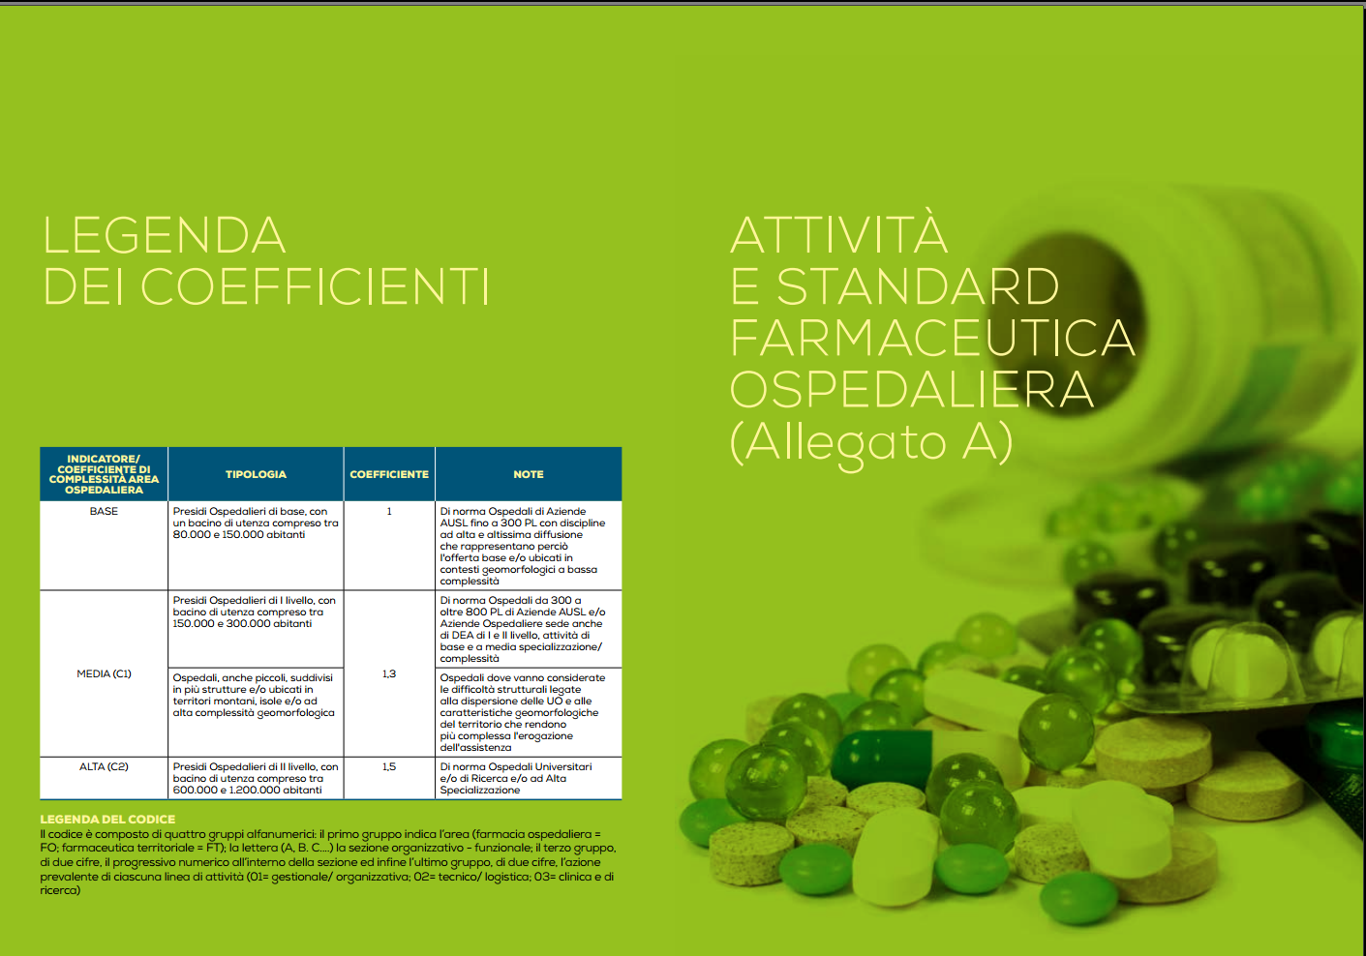

Slide 15
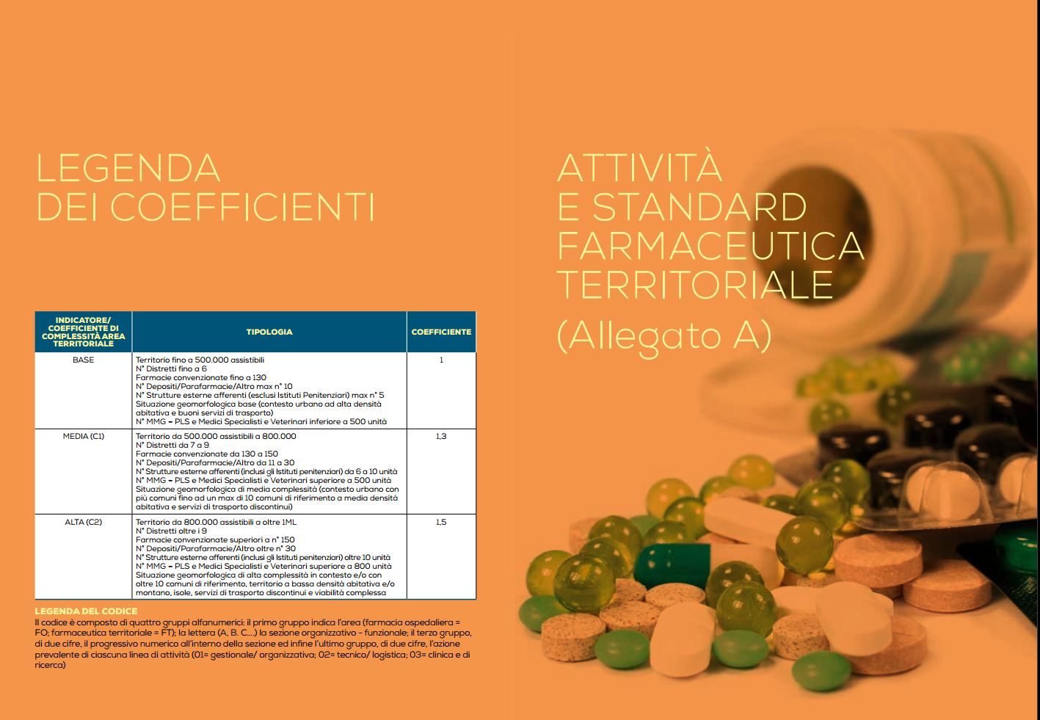

Slide 16
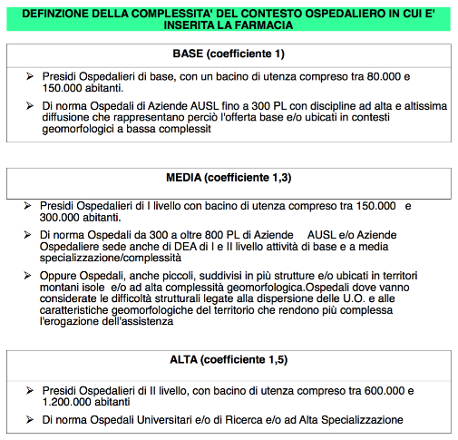
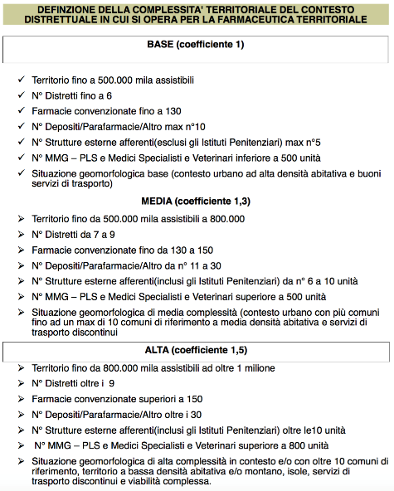

Slide 17
Individuate N. 16 Macro-Aree
per 106 Linee di Attività

Slide 18
Individuate N. 16 Macro-Aree per 97 linee di attività

Slide 20
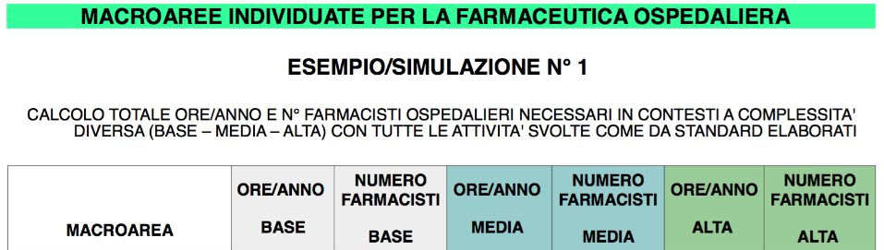
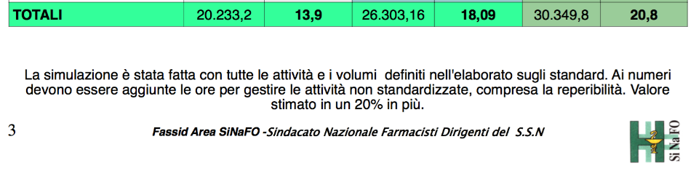

Slide 21
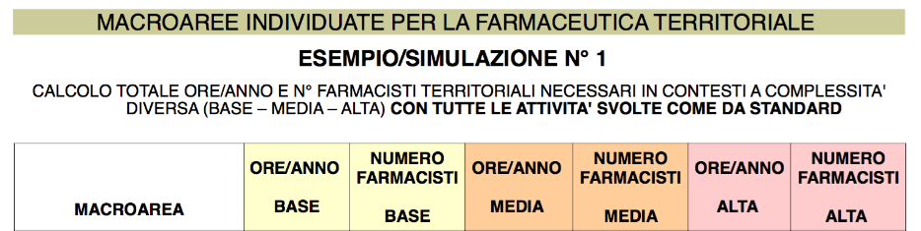
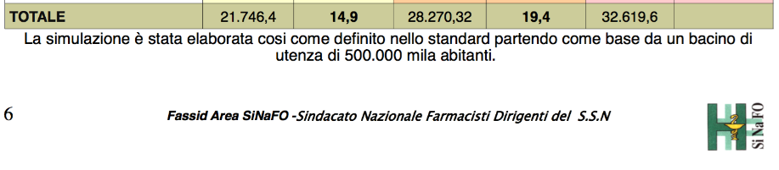

TOTALE
16.206,6
11,14
21. 066,6
14,4
24. 309,9
16

Slide 22
Research Published: 07 July 2022 Implementing clinical pharmacy activities in hospital setting in Vietnam: current status from a national survey
Phuong Thi Xuan Dong, Hieu Trung Trinh, Duy Huu Nguyen, Son Tu Nguyen, Van Thi Thuy Pham, Ha Bich Ngo, Susan Hua, Shu Chuen Li & Huong Thi Lien Nguyen
BMC Health Services Research volume 22, Article number: 878 (2022)
Abstract
Background
Clinical pharmacy activities have evolved over the past decades contributing to all stages of the patient care process, especially in the hospital setting. However, these practice roles may differ to a significant extent depending on the healthcare policy of countries. In Vietnam, the magnitude of adopting clinical pharmacy activities in hospital settings throughout the country is still unknown since these activities have been implemented. This study aimed to ascertain the current status of clinical pharmacy activities performed within the Vietnamese hospital setting.
Methods
A nation-wide survey was conducted from December 2017 to January 2018. Two online questionnaires, one for the Heads of Pharmacy Department and one for clinical pharmacists, were designed based on the national legal regulations about implementing clinical pharmacy activities in the hospital setting. These questionnaires were sent to all hospitals and healthcare facilities with a department of pharmacy.
Results
A total of 560 Heads of Pharmacy and 574 clinical pharmacists participated in the study, representing a response rate of 41.2%. Among the participating hospitals, non-patient specific activities were implemented widely across all hospital classes, with pharmacovigilance, medication information, and standard operating procedures development implemented in ≥88% of all hospitals. In contrast, there was a significant variation in the level of implementation of patient-specific activities among hospital classes. With activities such as medication counselling, monitoring of adverse drug reactions, and obtaining patient’s medication histories provided at a considerably lower level in between 49 and 57% of hospitals.
Conclusion
Clinical pharmacy activities have been initiated in most of the surveyed hospitals. In general, clinical pharmacy is more established in higher-class hospitals in Vietnam. However, the current implementation status is focused on non-patient-specific activities, while patient-oriented activities remained insufficiently established.

Slide 23
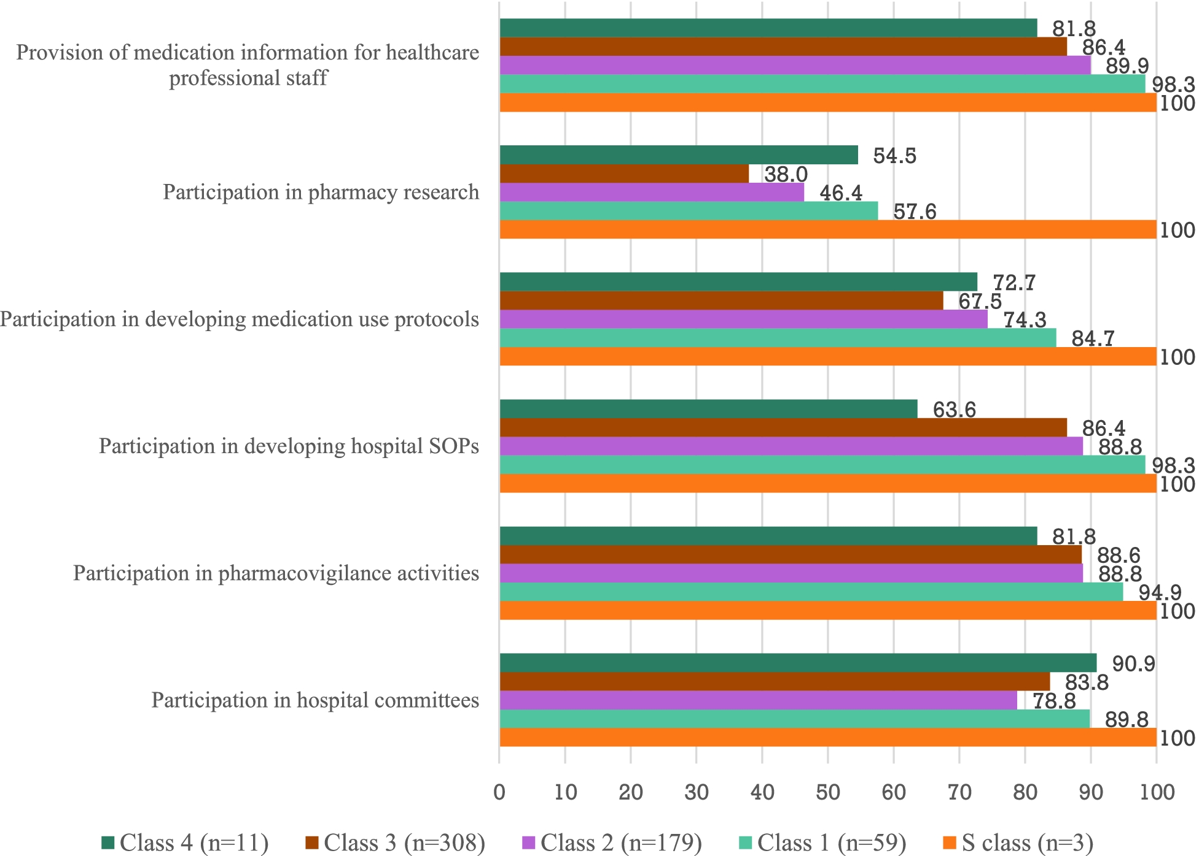
From: Implementing clinical pharmacy activities in hospital setting in Vietnam: current status from a national survey
Extent of non-patient-specific activities of clinical pharmacists

Slide 24

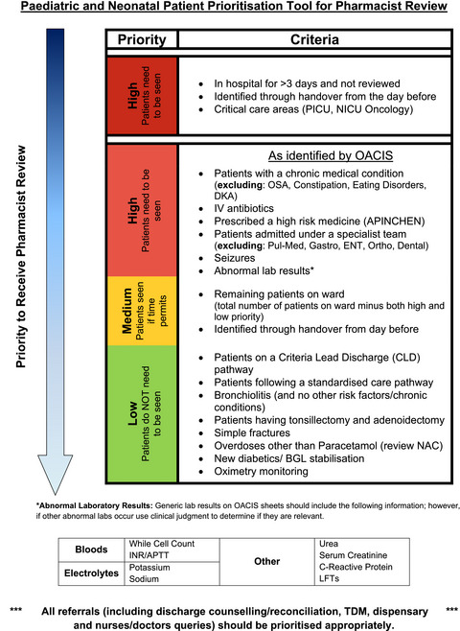
Development of a pharmacy ‘patient prioritization tool’ for use in a Tertiary Paediatric Hospital
Madeline Spencer BPharm (Hons), Sean Turner BPharm, Dip Clin Pharm, MPharm, Alka Garg BPharm, MPharm, PhD
22 October 2020 https://doi.org/10.1111/jcpt.13295
Abstract
What is known and objective
Pharmacists play an integral role in paediatric patient care by ensuring the safe and optimal use of medications. There are increasing demands on pharmacists' time and challenges to meet them within allocated resources, and therefore, it is important to ensure that resources are used efficiently. Patient prioritization tools for clinical pharmacists have been proposed via many studies, but are generally adult-based and/or have not been validated to confirm their effectiveness. The aim of this study was to create, pilot and validate a patient prioritization tool to be used by pharmacists providing clinical pharmacy services to paediatric patients.
Methods
A two-phase (retrospective and prospective) observational audit of pharmacists' interventions collected via notes made on their ward handover information sheets and patient case notes was conducted over a 2-year period in a tertiary paediatric hospital. A patient prioritization tool was created based on pharmacists' interventions in real time. This tool could be used at the start of the working day (without the need to review the patient or their case notes) to identify patients who would benefit most from a clinical pharmacist review. The tool was validated for effectiveness and selectivity.
Results and discussion
The tool was easy to use and effective in identifying that 43% of paediatric inpatients did not require a routine clinical pharmacist review. It had 98% specificity in identifying patients who require a pharmacist intervention. It could be easily used at the start of the day to select patients for pharmacist review.
What is new and conclusion
A new patient prioritization tool has been developed and validated for identifying paediatric inpatients requiring clinical pharmacist review.

Slide 25
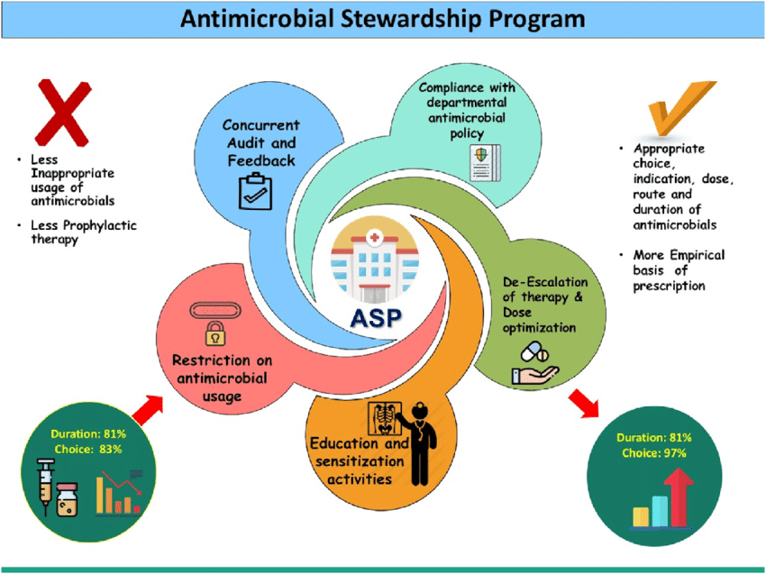

Slide 26
Ma si possono certificare a livello locale le attività svolte?
La risposta è nel CCNL…

Slide 27

Management: la gestione per obiettivi
il direttore della struttura riceve dall’amministrazione i propri obiettivi gestionali e, a sua volta, assegna gli obiettivi al proprio personale
vengono indicati i tempi di realizzazione e le risorse a disposizione
su una corretta assegnazione degli obiettivi e misurazione dei risultati si basa una politica del personale e dell’attribuzione degli incentivi di produttività equa e soddisfacente

Slide 28
la gestione per obiettivi

Slide 29
Livelli di autonomia
In questo quadro di riferimenti normativi e contrattuali si prevede che ai dirigenti di qualsiasi profilo venga riconosciuto un duplice livello di autonomia con il conseguente nesso di responsabilità:
AUTONOMIA TECNICO-PROFESSIONALE; autonomia e responsabilità legate all’esercizio della propria professione;
AUTONOMIA GESTIONALE; di natura più strettamente organizzativa ed economico finanziaria, legata all’efficiente ed efficace gestione ed utilizzo delle risorse assegnate.
Stante, come si è detto, l’unicità di ruolo e livello, la differenziazione tra dirigenti avviene secondo i gradi di responsabilità attribuiti nonché i compiti assegnati; questi due elementi caratterizzano gli incarichi dirigenziali e le conseguenti tipologie.

Slide 30
SISTEMA DEGLI INCARICHI E SVILUPPO DELLA CARRIERA PROFESSIONALE secondo il CCNL
Principi Fondanti:
Autonomia
Responsabilità
Valorizzazione del Merito e delle Prestazioni Professionali

Slide 31
SISTEMA DEGLI INCARICHI E SVILUPPO DELLA CARRIERA PROFESSIONALE secondo il CCNL
Obiettivi
Garantire il corretto svolgimento delle funzioni dirigenziali nel quadro delle leggi e del contratto
Essere coerente e funzionale ad una efficace e proficua organizzazione al fine di raggiungere gli obiettivi di salute

Slide 32
SISTEMA DEGLI INCARICHI E SVILUPPO DELLA CARRIERA PROFESSIONALE secondo il CCNL
dovrà promuovere
lo sviluppo professionale dei dirigenti
il riconoscimento delle potenzialità di ciascuno e delle relative attitudini e competenze

Slide 33
I criteri di attribuzione del risultato secondo il CCNL
i criteri di attribuzione dovranno essere definiti secondo principi di chiarezza, trasparenza e reale valorizzazione del merito.
A titolo esemplificativo si potrebbero richiamare gli indicatori ed i criteri individuati nell’allegato 1 del CCNL 6 maggio 2010:
Professionalità: intesa come livello delle conoscenze scientifiche e delle abilità professionali posseduto;
Efficacia: con riferimento alla procedure utilizzate nell’erogazione dei servizi e semplificazione delle stesse, anche ai fini alle riduzione dei tempi medi di erogazione;
Capacità innovativa: attitudine dimostrata nell’attuare innovazioni organizzative, tecnologiche e di servizio e di partecipare attivamente ai processi di cambiamento organizzativo;
Orientamento all’utenza, anche con riferimento al grado di soddisfazione espresso dai soggetti interessati;
Appropriatezza tecnica: della strumentazione utilizzata e delle tecnologie disponibili.

Slide 34
Il problema delle tariffe
Le tariffe vengono definite a livello nazionale con decreto Ministeriale e recepite poi a livello regionale a mezzo delibera/determina.
Italia
Decreto Ministero della Salute 23.06.2023 (GU n.181 del 4-8-2023)
Definizione delle tariffe dell'assistenza specialistica ambulatoriale e protesica
In vigore dal 1° gennaio 2024

Slide 35

Italia
Decreto Ministero della Salute 23.06.2023 (GU n.181 del 4-8-2023)
Definizione delle tariffe dell'assistenza specialistica ambulatoriale e protesica
Decreto Tariffe LEA 2023: il nuovo elenco delle prestazioni sanitarie garantite dal SSN
Dopo anni è stato approvato il Decreto Tariffe LEA, con il nuovo elenco delle prestazioni sanitarie passate dal Sistema sanitario nazionale (SSN). Nuovi servizi sanitari entrano nel tariffario e vengono quindi considerati LEA: livelli essenziali di assistenza.
L’intesa, e quindi l’ok, è arrivata in Conferenza Stato-Regioni il 19 aprile, dopo 6 anni dall’ultimo tariffario del 2017. Il decreto permetterà di aggiornare i vecchi tariffari, colmando anche le differenza tra regioni. Dai tumori alla procreazione assistita, fino alla consulenza genica e screening estesi prenatali.
“Con grande soddisfazione, dopo 6 anni è stato approvato dalla Conferenza Stato-Regioni il Dpcm sulle tariffe relative ai Lea, che risale a 2017, con due nuovi nomenclatori, uno per la specialistica ambulatoriale e uno per la protesica. E’ un momento particolarmente significativo perché in meno di 6 mesi, con un grande lavoro per il quale ringrazio tutto il personale del ministero della Salute, il presidente Fedriga e tutti gli assessori, siamo riusciti a sbloccare una situazione che ci consegnava prestazioni anche obsolete, ha commentato il ministro della Salute, Orazio Schillaci.
L’impatto economico, come si legge nella bozza del decreto, è pari a 425 milioni di euro, cui “sono stati aggiunti anche circa 20 milioni di euro per l’adroterapia, per un totale di 445 milioni di euro”.
“E’ un giorno importante per i cittadini della nostra nazione e per i pazienti di tutte le regioni, che avranno accesso a nuove prestazioni”, continua il ministro.
“Naturalmente nel precedente tariffario Lea erano presenti anche importi per prestazioni obsolete che sono stati abbassati e grazie a questo abbiamo ottenuto un equilibrio economico”.
Il nuovo decreto, fissa le tariffe di riferimento e aggiorna le prestazioni garantite, introducendo nuovi servizi sanitari considerati LEA ( e quindi garantiti dal SSN) e cancellando prestazioni considerate ormai non più attuali.
Ma ovviamente noi non ci siamo!

Slide 36
“Non tutto ciò che conta, può essere contato.
Non tutto ciò che può essere contato, conta.
Albert Einstein

